Slide 1

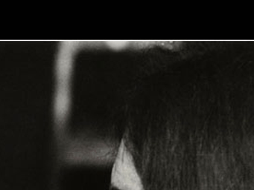

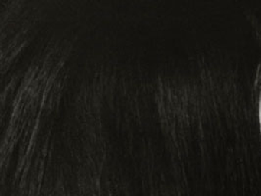
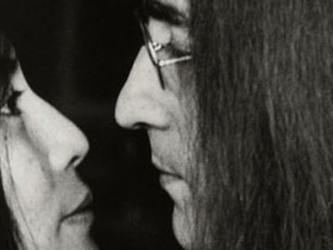
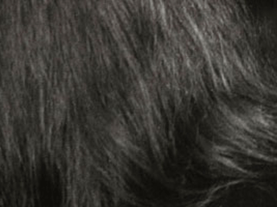
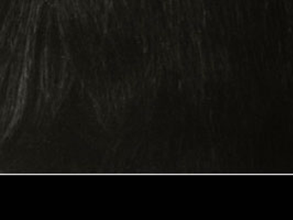
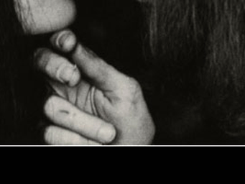
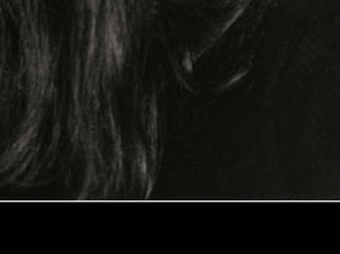

John Lennon
Mind Games
Juegos de la mente
1973
Roberto
No tocar el ratón
Lima-Perú

Slide 2
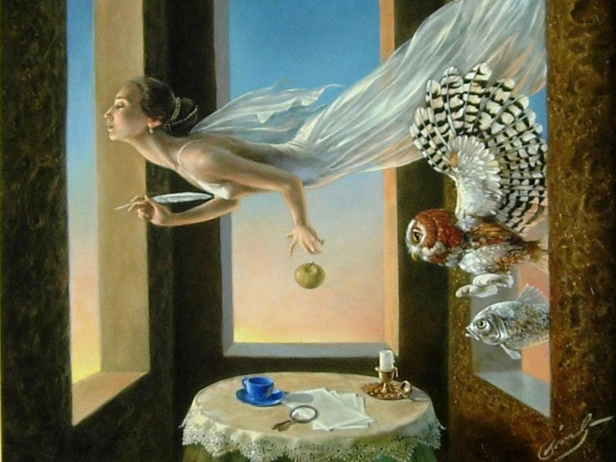
We're playing mind games together estamos jugando juegos mentales juntos

Slide 3

Pushing the barriers empujando las barreras
planting seeds plantando semillas

Slide 4
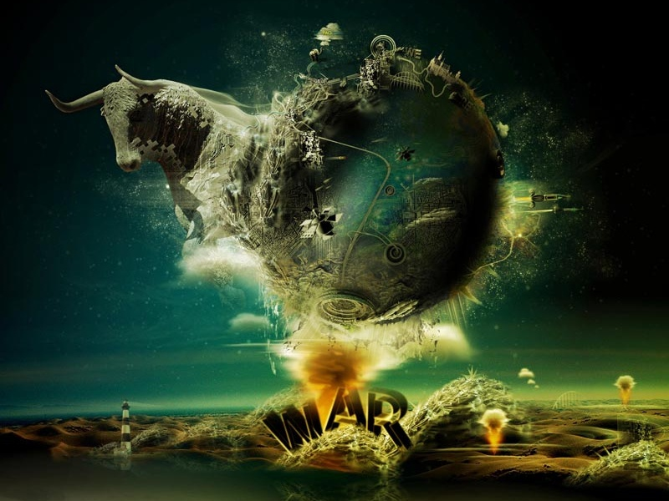
Playing the mind guerrilla jugando a la guerrilla mental

Slide 5

Chanting the mantra Cantando el mantra
peace on earth paz en la tierra

Slide 6
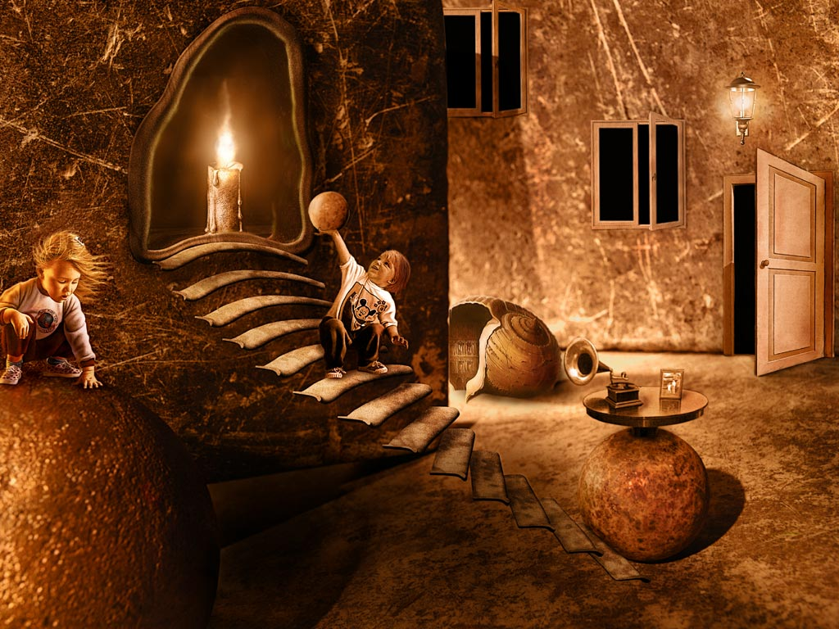
We all been playing mind games forever todos hemos estado jugando juegos mentales por siempre

Slide 7
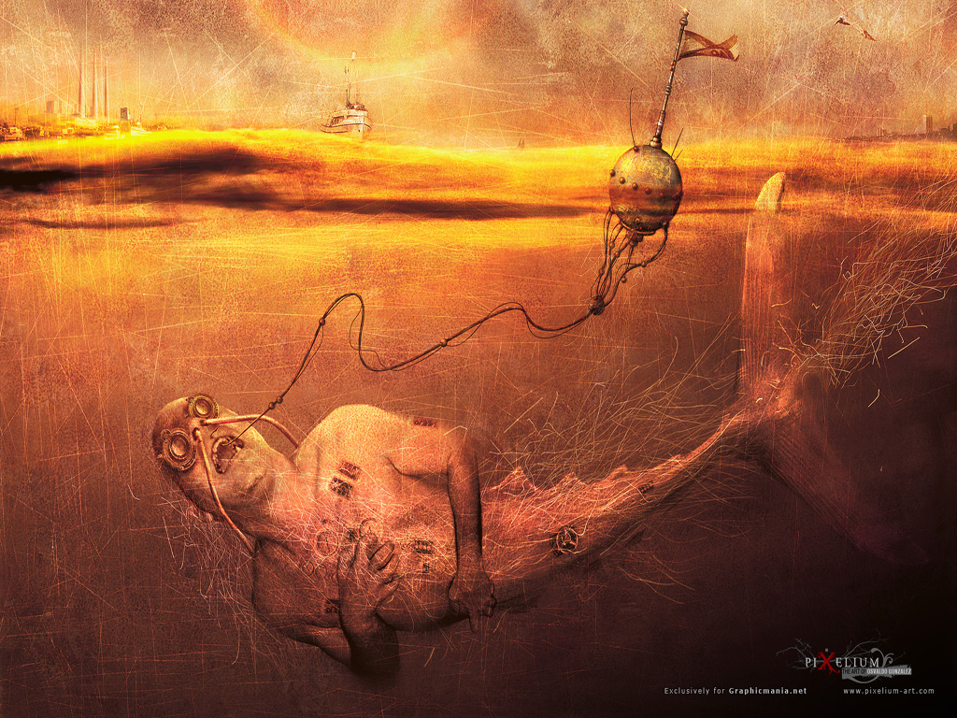
Some kinda druid dudes Algunos son una especie de tipos druidas
lifting the veil levantándose el velo
doing the mind guerrilla haciendo la guerrilla mental

Slide 8
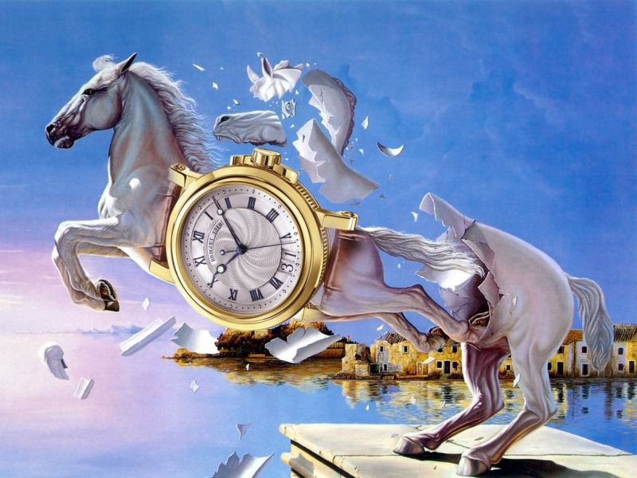
Some call it magic Algunos lo llaman magia
the search for the grail a la búsqueda del santo grial

Slide 9
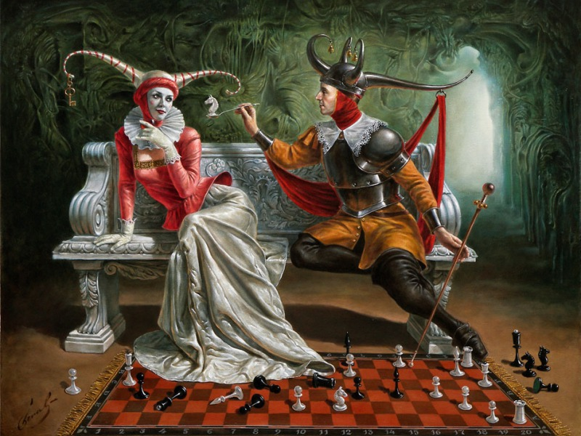
Love is the answer el amor es la respuesta
and you know that y tú sabes eso
for sure con seguridad

Slide 10

Love is a flower el amor es una flor
you got to let it tienes que dejarlo
you got to let it grow tienes que dejarlo crecer

Slide 11
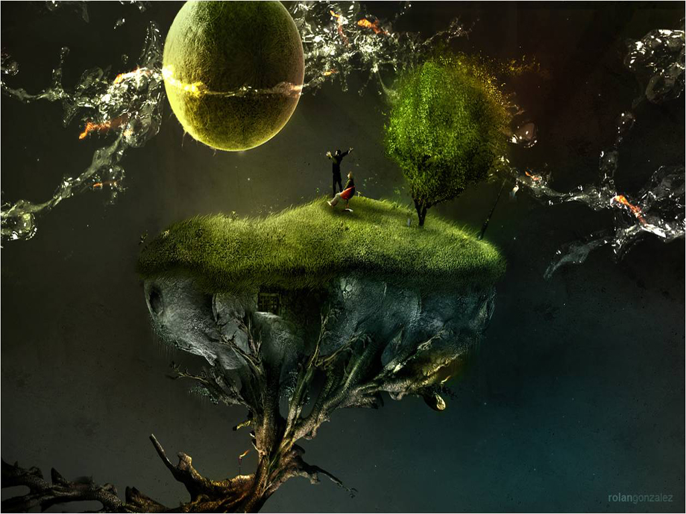
So keep on playing Así que continuemos jugando
mind games together juegos mentales juntos

Slide 12

Faith in the future Con fe en el futuro
outta the now Sin el ahora

Slide 13
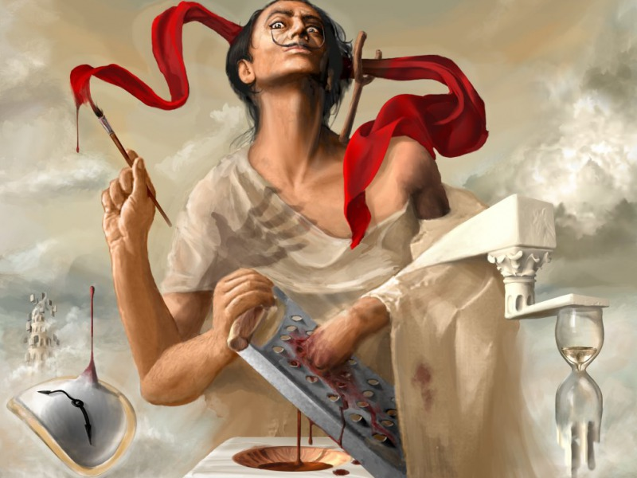
You just can't beat on mind guerrillas Tú solo no puedes golpear sobre esas guerrillas mentales

Slide 14
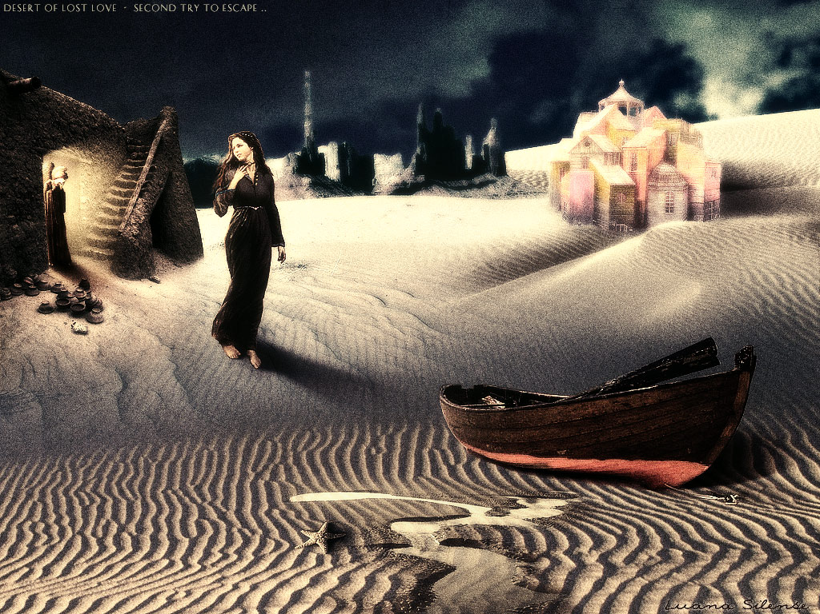
Absolute elsewhere Absolutamente en cualquier lugar
in the stones of your mind en las piedras de tu mente

Slide 15
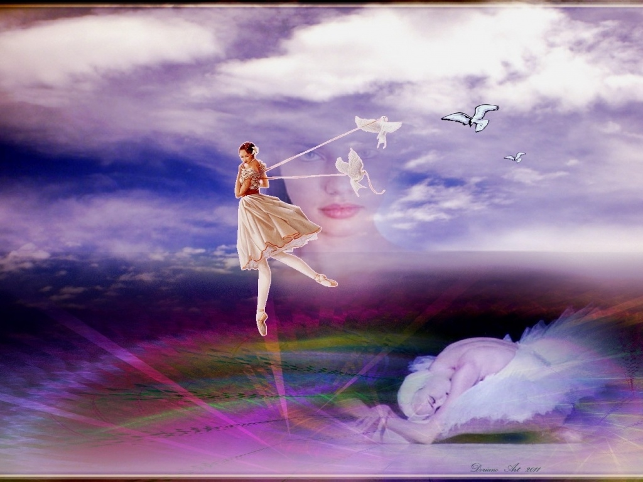
Yeah we're playing mind games forever Si, estamos jugando juegos mentales por siempre

Slide 16
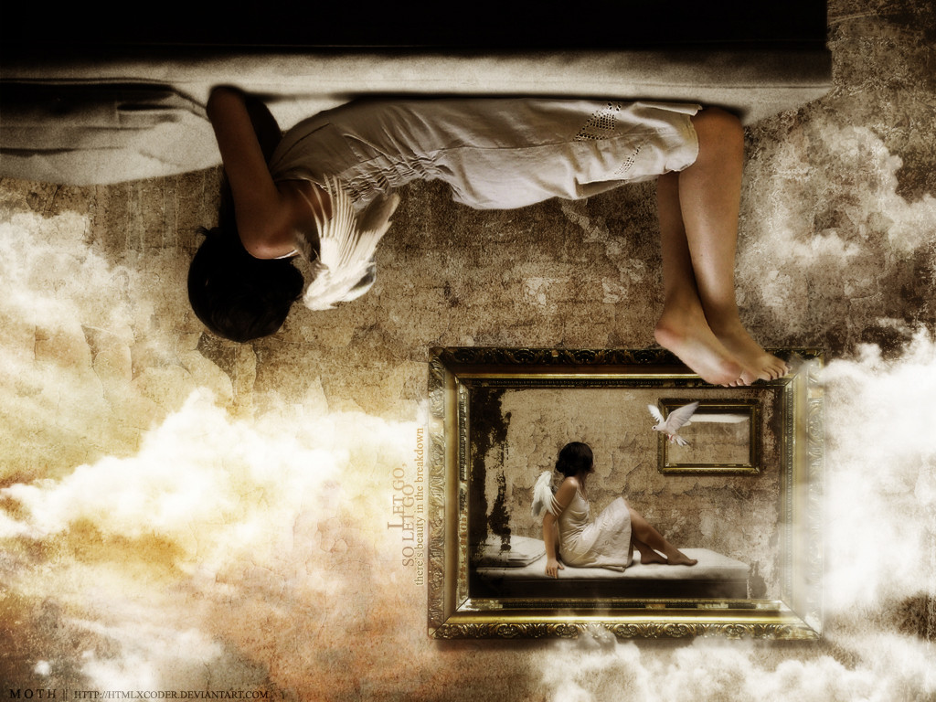
Projecting our images Proyectando nuestras imágenes
in space and in time en el espacio y en el tiempo

Slide 17
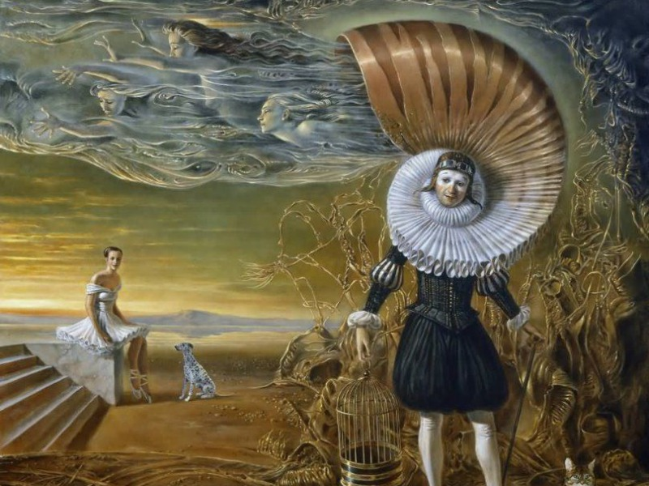
Yes is the answer Si, es la respuesta
and you know that y tú sabes eso
for sure con seguridad

Slide 18
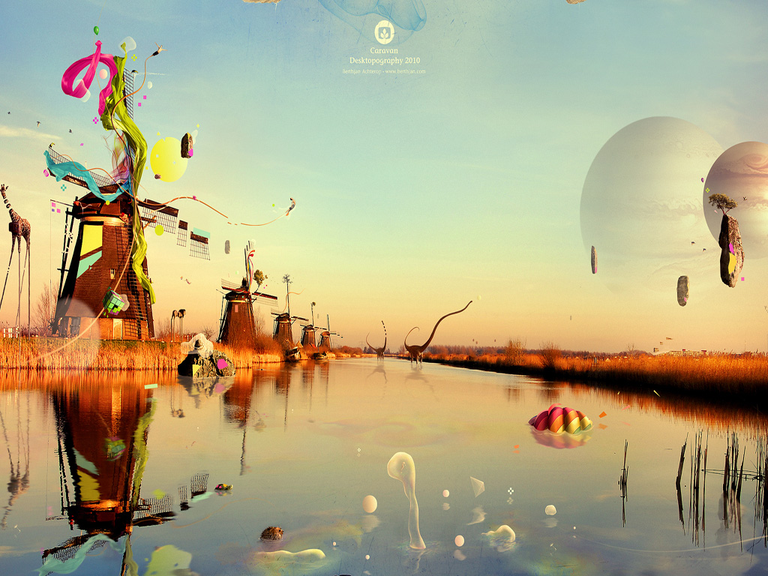
Yes is surrender Sí, es rendición
you got to let it tienes que dejarlo
you got to let it go tienes que dejarlo ir

Slide 19
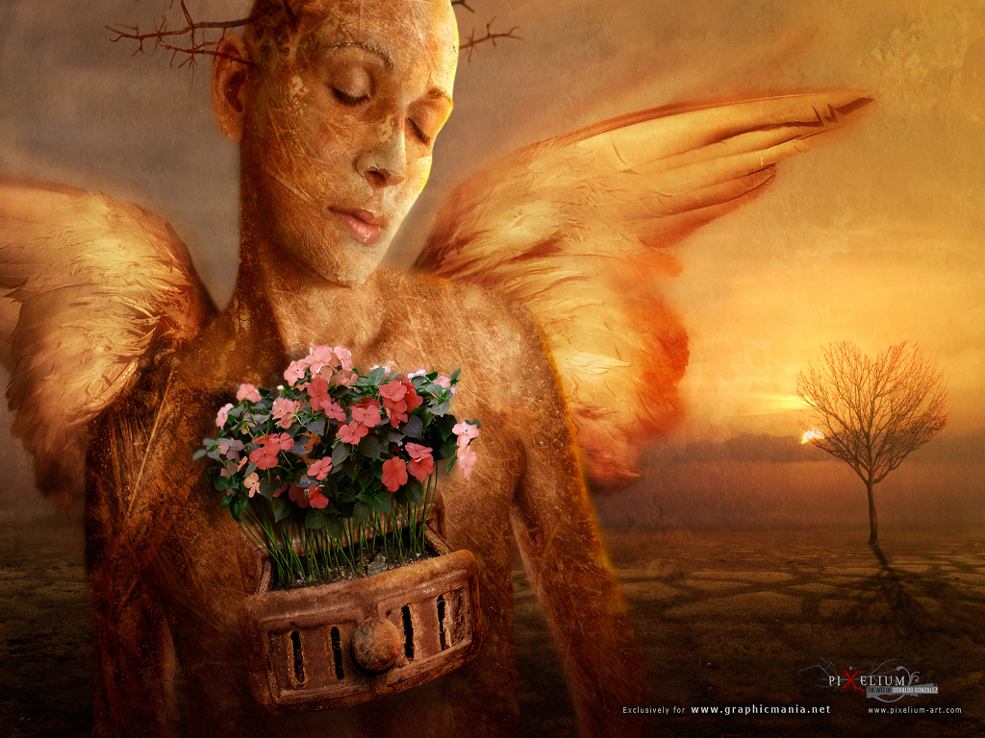
So keep on playing mind games together así continuamos jugando juegos mentales juntos

Slide 20

Doing the ritual Haciendo el baile ritual
dance in the sun en el sol

Slide 21

Millions of mind guerrillas Millones de guerrillas mentales
putting their soul power poniendo el poder de su alma
to the karmic wheel hacia la rueda karmica

Slide 22

Keep on playing mind games forever Continuando los juegos mentales por siempre

Slide 23
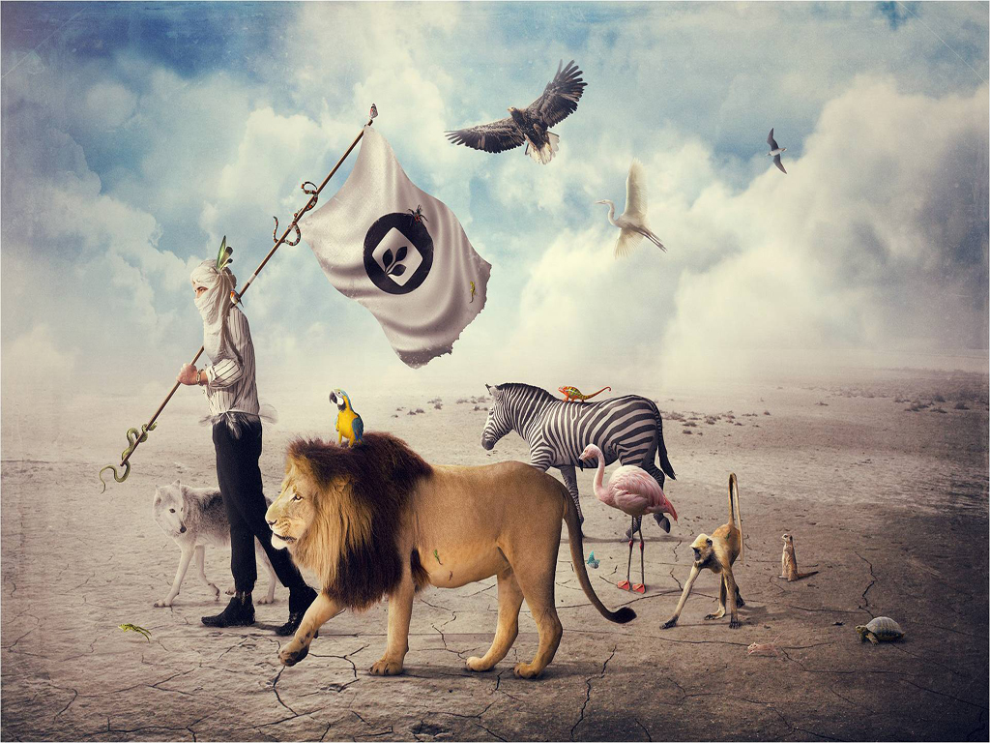
Raising the spirit Levantando el espíritu
of peace and love de la paz y el amor

Slide 24
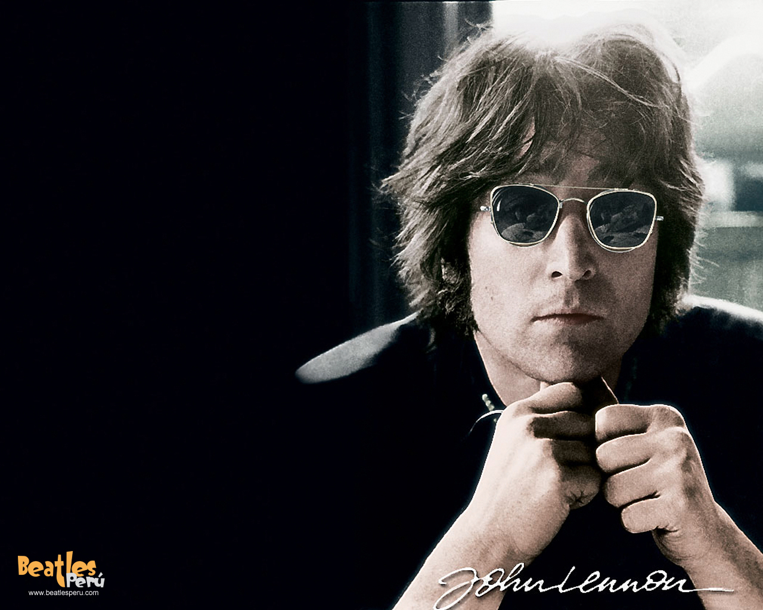
Love... Amor…
(I want you to make love, not war…) (quiero que hagas el amor, no la guerra…..)
Roberto

Slide 25



Accede a la sección que desees desde aquí:
Propia Creación
De la Red
Dedicatorias | Fechas Especiales | Graciosos
Historia y Arte | Lugares | Musicales
Naturaleza y Ciencias | Política | Reflexión
Religiosos | Románticos | Salud
Dedicatorias | Fechas Especiales | Graciosos
Historia y Arte | Lugares | Musicales
Naturaleza y Ciencias | Política | Reflexión
Religiosos | Románticos | Salud
Si deseas recibir pps periódicamente en tu correo electrónico subscríbete aquí:

